Slide 1
Fase 2 : Comprendere il cambiamento climatico
Modulo 1. Questioni energetiche

Slide 2
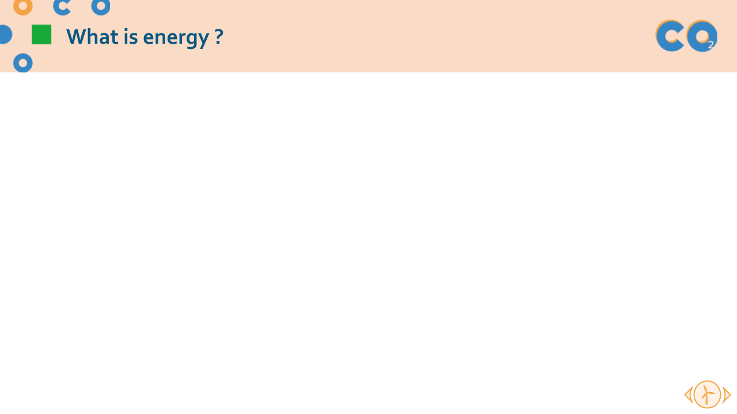
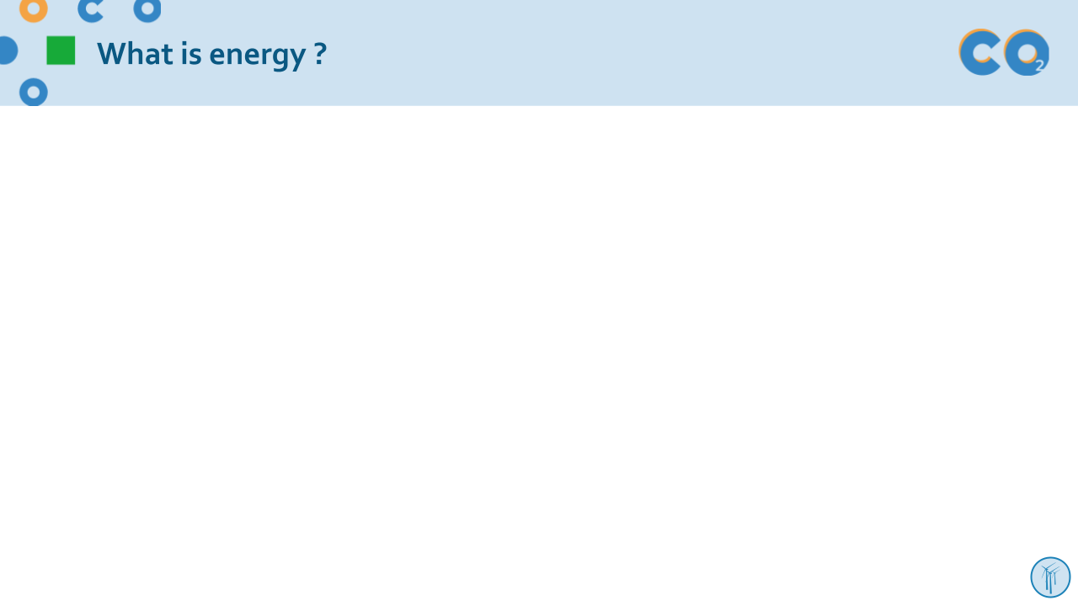
Ti diamo il benvenuto ai materiali educativi di Clicks On!
Scegli il tuo percorso!
Puoi personalizzare la tua presentazione in base al contenuto della lezione, al tempo che hai a disposizione e agli argomenti che desideri esplorare! Per semplificarti le cose, abbiamo creato due tipi di diapositive facili da identificare: l'iniziativa leggera e quella completa:
Light initiative
Complete initiative
→ il filo rosso e concetti fondamentali del modulo
→ slide e attività per approfondire le tue conoscenze!
Non dimenticare i commenti sotto le diapositive
Ogni diapositiva è accompagnata da note per guidarti durante la presentazione.
Completa la tua sessione con le attività suggerite per ciascun modulo
Troverai attività suggerite per ogni fase sul nostro sito!
Buon lavoro!

Slide 3
Questioni energetiche
Che cos’è l’energia?
Da dove viene l’energia ?
Consumo globale di energia
Focus : Petrolio. Uranio e Solare

Slide 4
What is energy ?
Part 1

Slide 5
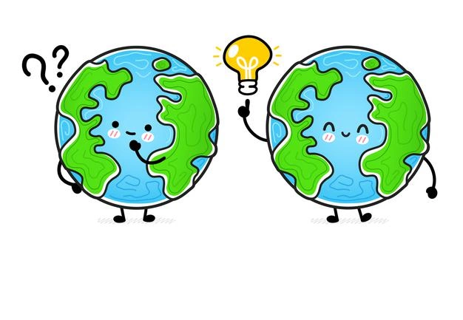
Perché ci occupiamo di questioni energetiche quando parliamo di clima?
Notes:
Questa è una domanda aperta per iniziare la discussione e introdurre gli argomenti.
Le sfide energetico-climatiche: da dove viene il cambiamento climatico? Qual è l'uso dell’energia? Come agire nella vita di tutti i giorni?
Pochi indizi sulle risposte:
1- Siamo dipendenti dai combustibili fossili.
2- Non è rimasta molta energia fossile.
3- L'impatto del consumo energetico sul clima.
Anche qui ci interroghiamo: cosa potremo fare in futuro?

Slide 6
Che cos'è l'energia??
Notes:
Spiegazione:
Chiedi agli studenti cosa significa per loro il concetto di energia

Slide 7
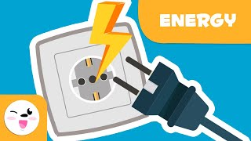
Che cos'è l'energia?
Other languages :
ES
IT
FR
Notes:
Lista delle risorse:
Francese : https://www.youtube.com/watch?v=BKfufXnupMA
Spagnolo : https://www.youtube.com/watch?v=NAPAMIpGB-s
Italiano : https://www.youtube.com/watch?v=wT1hPaBMfO4
Inglese : https://www.youtube.com/watch?time_continue=8&v=aFpC1vAIgNc&feature=emb_logo
Ecc….

Slide 8
Che cos'è l'energia?
L'energia è ciò che trasforma
Velocità
Temperatura
Forma di un oggetto
Composizione chimica
Altitudine
Luce
Ecc.
Una trasformazione implica il coinvolgimento dell’energia.
L'energia misura la trasformazione del mondo
Consumo energetico = velocità con cui il mondo sta cambiando
Notes:
Spiegazioni:
L'energia caratterizza il cambiamento di stato di un sistema. Consumiamo energia quando noi...
- cambiamo la velocità (energia cinetica)
- riscaldiamo (o raffreddiamo) qualcosa (energia termica)
- deformiamo qualcosa (energia di deformazione)
- creiamo una reazione chimica (energia chimica)
- facciamo salire o scendere qualcosa (energia potenziale di gravità)
- emettiamo luce (energia elettromagnetica)
eccetera
Non appena qualcosa cambia, si mette in gioco un'energia. In un certo senso, l'energia misura l'entità del cambiamento: il nostro consumo di energia corrisponde semplicemente alla velocità con cui stiamo trasformando il nostro mondo!
Messaggi chiave :
L'energia misura le trasformazioni del mondo
Il consumo energetico dell'umanità può essere visto come la velocità con cui stiamo trasformando il pianeta, dandoci ricchezza materiale, ma questo non è insignificante, perché troppe trasformazioni creano inquinamento.

Slide 9
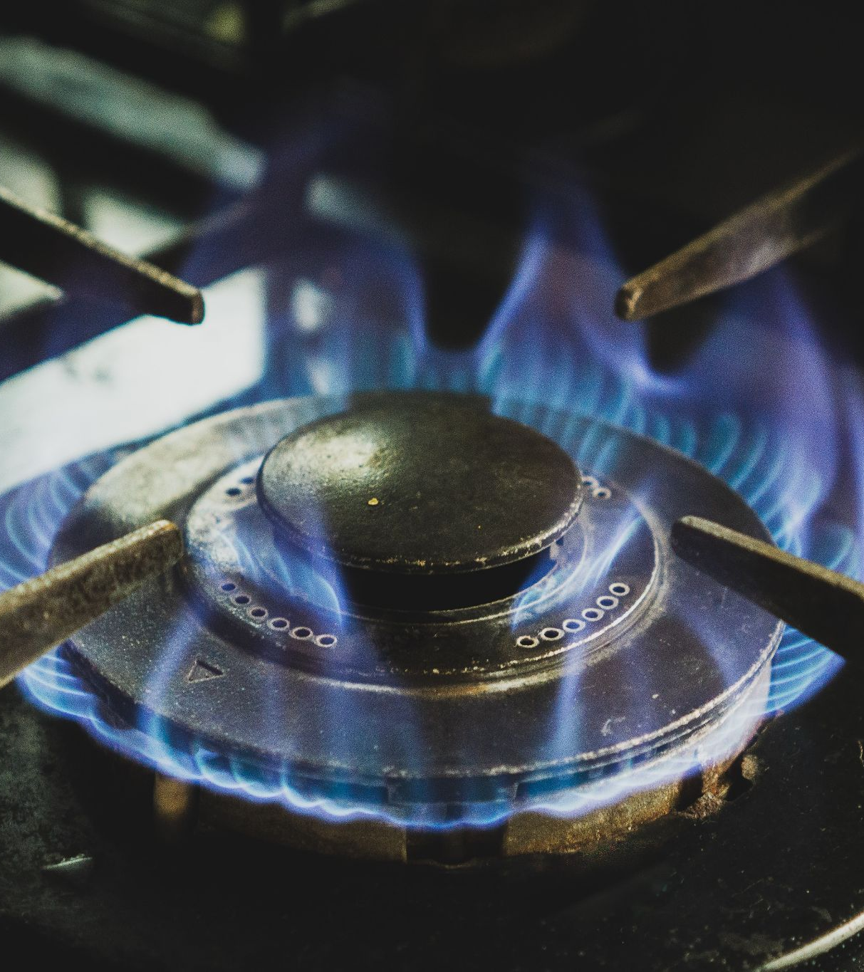
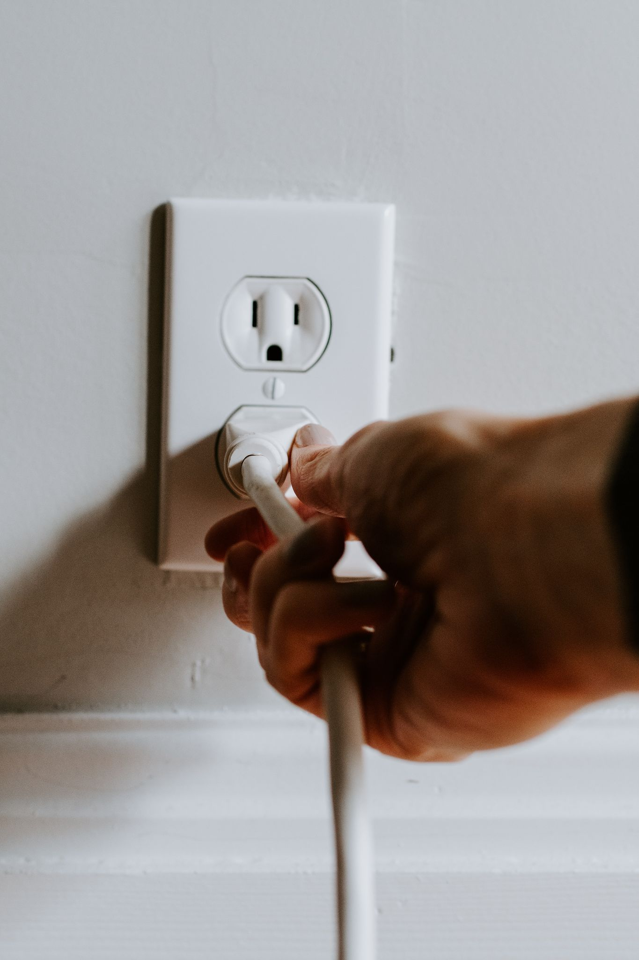
Forme di energia
Energia cinetica
Energia meccanica
Energia termica
Energia chimica
Energia elettrica
L'energia è ovunque, in varie forme.
Non può essere creata o distrutta,
possiamo solo trasformarlo da una forma all'altra.
Notes:
Spiegazioni:
Molte forme di energia esistono intorno a noi, ecco alcuni esempi.
- Un corpo in movimento ha energia cinetica. Ad esempio, i fiumi o il vento contengono più o meno energia cinetica a seconda della forza del loro movimento.
- Il carro in cima alle montagne russe ha un'energia potenziale che si manifesta quando entra in movimento e inizia la sua discesa. Acquisisce quindi energia cinetica correlata al suo moto. La somma dell'energia potenziale e cinetica corrisponde all'energia meccanica.
- L'energia termica è calore
- L'energia chimica è l'energia contenuta nella materia. L'energia chimica è molto utile per la vita. Infatti è contenuto ad esempio nel glucosio ed è utilizzato dalle cellule per vivere. L'energia chimica è in gioco anche quando la combustione di combustibili fossili o biomasse viene utilizzata per convertire l'energia chimica di questi materiali in calore.
- L'energia elettrica è l'energia disponibile sotto forma di corrente di elettroni (elettricità). Questa energia che arriva nelle nostre prese elettriche viene utilizzata direttamente per produrre luce, ad esempio.
Attenzione a non confondere energia ed elettricità. L'elettricità è una forma particolare di energia finale.
Andare oltre :
L'energia primaria è l'energia “potenziale” contenuta nelle risorse naturali (come legno, gas, petrolio, ecc.) prima di ogni trasformazione.
L'energia finale è l'energia consumata e fatturata, tenendo conto delle perdite durante la produzione, il trasporto e la trasformazione del combustibile.
Il sito di Energy Explorers (http://www.explorateurs-energie.com/) contiene diverse risorse disponibili per parlare di energia.
Messaggi chiave :
L'energia è ovunque e in molte forme.
Non può essere creato o distrutto, possiamo solo trasformarlo da una forma all'altra.

Slide 10
I diversi usi dell’energia
Le persone convertono e utilizzano l'energia in base alle proprie esigenze: per vestirsi e nutrirsi, per spostarsi, per riscaldarsi, per acquistare beni e servizi, ecc.
Riscaldo e raffreddo la mia casa
Consumo beni e servizi
Viaggio
Mangio
Ci sono attività per le quali non consumiamo energia?
Notes:
Chiedi agli studenti.

Slide 11
Da dove viene l’energia?
Part 2

Slide 12
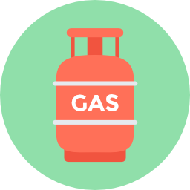
Le forme e le fonti di energia non sono tutte uguali
Fonte di energia rinnovabile
Fonte di energia non rinnovabile
Combustibili fossili
Energia
solare
Energia
meccanica
Energia
chimica
Energia
nucleare
Diverse fonti di energia implicano
la presenza di vari vantaggi e aspetti negativi per ciascuno di essi!
Potreste citarne qualcuno?
Notes:
Spiegazioni:
Per produrre questi diversi tipi di energia possono essere utilizzate diverse fonti. Alcuni sono rinnovabili, come il vento, il sole, l'acqua o il legno. L'energia prodotta da queste fonti (tramite turbine eoliche, pannelli solari, dighe idrauliche o combustione del legno) è chiamata energia rinnovabile. Alcune fonti non sono rinnovabili. È il caso dell'uranio necessario per produrre energia nucleare. È anche il caso delle risorse fossili: gas, carbone e petrolio, che consentono la produzione di combustibili fossili.
Attenzione, anche se nella categoria delle energie non rinnovabili, il nucleare non è un'energia fossile.
Non tutte le energie sono uguali e presentano vantaggi e svantaggi.
Animazione: chiedere agli studenti di identificare vantaggi e svantaggi?

Slide 13
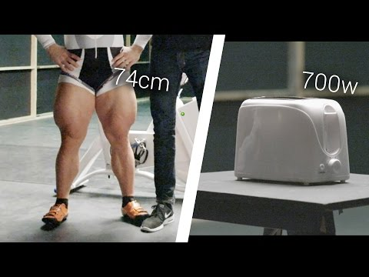
L’energia prodotta dall’umana è davvero minima
Notes:
Questo video è un'opportunità per dare spunti di riflessione ai tuoi studenti.
"Mentre basta un solo Robert per far funzionare il tostapane, ce ne vorranno ben 180 per avviare un'auto per un'ora e 43.000 per avviare un aereo.
E se ci vuole un intero Robert Förstemann per far funzionare un tostapane, ti sei mai chiesto quanti di noi sarebbero necessari a fare lo stesso?"

Slide 14
Potenza ed energia: qual è la differenza?
=
10 ciclisti per un’ora:
1 kW di potenza per un’ora
Cuocere una torta in un forno elettrico (1 kWh)
Notes:
Spiegazioni:
Per confrontare le energie prenderemo l'esempio di una torta che inforniamo per un'ora in un forno elettrico.
Con l'energia umana, avremmo bisogno di 10 ciclisti che pedalano per un'ora per cuocere questa torta.
Un ciclista a 20km/h sviluppa una potenza di 100W. Quindi ci vogliono 10 ciclisti per fare un kilowatt (kW).
Quali sono le alternative?
Andare oltre :
Questa diapositiva può essere un'opportunità per ricordare agli studenti la differenza tra potenza ed energia:
Misuriamo l'energia con i (chilowattora) kWh. Più energia abbiamo bisogno per far funzionare qualcosa, più kWh dobbiamo produrre. L'energia è collegata al concetto di Potere. Si misura in kilowatt.
Qual è la differenza tra potenza ed energia? Immaginiamo un ciclista. La potenza in kW rappresenta la velocità del ciclista in un dato momento mentre l'energia in kWh rappresenta la distanza percorsa dal ciclista. L'utilizzo di 1 kWh di energia corrisponde all'utilizzo di una potenza di 1kW per 1 ora.
Passiamo da una potenza all'altra moltiplicando la potenza per il tempo. Questo può sembrare tecnico, ma i due concetti vengono spesso confusi.

Slide 15
Per cuocere una torta in un'ora, abbiamo bisogno di dieci ciclisti
=
Oppure:
8 000 litri di acqua*
50 m² di pannelli solari*
Una turbina eolica di 5m di diametro*
Un ceppo di legno
Una bomboletta di gas**
Un piccolo mucchio di carbone
33 cl di olio
Un po’ di uranio
Combustibili fossili
I combustibili fossili sono molto più concentrati rispetto ad altre energie
Notes:
Spiegazioni:
Per cuocere questa torta in un'ora
Per cuocere questa torta in un'ora, avremmo potuto utilizzare:
8000 litri d'acqua* dalla turbina di una diga alta 50 metri per fornire 1 kWh alla presa.
50 metri quadrati di pannelli solari* (circa le dimensioni di un campo da tennis) o una turbina eolica con diametro di 5 metri*.
Ora diamo un'occhiata alle risorse che dovrebbero essere bruciate in una centrale termica.
Ora guardiamo alle risorse che sarebbero state bruciate in una centrale termica.
Con il legno, è necessario bruciare un tronco.
Con il gas, ⅓ di un fornello da campeggio (1200W)**.
Con il carbone, è necessario bruciare un piccolo mucchio di carbone.
Con il petrolio, è necessario bruciare l'equivalente di una lattina (33cL) di benzina.
Gas, carbone e petrolio sono chiamati combustibili fossili o fonti di energia perché provengono dalla fossilizzazione di antichi esseri viventi (zooplancton e alghe per il petrolio, piante dell'era Carbonifera per il carbone).
Infine, bastano pochi atomi di uranio per produrre 1kWh perché l'energia nucleare è una risorsa 1 milione di volte più concentrata dei combustibili fossili.

Slide 16
... Ma le riserve di combustibili fossili sono limitate!
Riserve conosciute = 2 950 GtCO2
Già emesse dal 1850
2390 GtCO2
Riserve conosciute = 525 GtCO2
Riserve conosciute
= 730 GtCO2
Fonte: IPCC AR6 WG1
Notes:
Spiegazione:
Abbiamo già consumato circa ⅓ delle riserve disponibili conosciute dal 1850.
Vedremo più avanti che il nostro consumo di energia sta accelerando in modo esponenziale e che la combustione di combustibili fossili emette enormi quantità di gas serra.
Inoltre, questo grafico nasconde molti dei problemi associati alla crescente scarsità di combustibili fossili (ad esempio, più profondo è sepolto il petrolio, più difficile è estrarlo).
Per i curiosi:
Per la distinzione fondamentale tra risorse e riserve si può fare riferimento all’appendice dedicata al picco del petrolio, oppure all’articolo presente su questo sito: https://www.profolus.com/topics/oil-gas-difference-between-resources- riserve/
Fonte: IPCC AR6 – WG1

Slide 17
Ma assumere dei ciclisti è costoso!
=
100 €
10 ciclisti
0.10 €
=
Elettricità di rete
Notes:
Spiegazioni:
Puoi immaginare che questi ciclisti non pedaleranno gratis per un'ora! Alla paga oraria minima (circa 10€ lordi all'ora), dovrai pagarli fino a 100€. Ma con una presa elettrica, non hai questo tipo di preoccupazioni. Per informazione, questo kwh a 100€/10 ciclisti, ti costerebbe solo 10 cent se usassi la tua presa elettrica. Inoltre è molto meno ingombrante!
Con tutta questa facilità che ci offre, capiamo perché l'energia ha preso così tanto spazio nelle nostre vite. Non ce ne rendiamo conto tutti i giorni, ma è questo che fa la differenza tra il prima e il dopo la rivoluzione industriale. Prima usavamo la maggior parte dei nostri muscoli, quindi non facevamo molto. Oggi con l'energia tutto è permesso!
Messaggi chiave :
L'energia che usiamo ogni giorno è molto concentrata rispetto all'energia umana.
Le energie moderne sono 1000 volte più economiche dell'energia muscolare.
Non è l'energia umana, i nostri muscoli, che ci permette la nostra ricchezza attuale, ma altre energie.
Andare oltre :
Lo scopo di questa parte è mostrare che l'energia abbondante ed economica è l'essenza, senza giochi di parole, della nostra società "moderna". Lo scopo di questa tavola è di farci sentire un po' gli ordini di grandezza a cui non siamo affatto abituati. Ad esempio, il francese medio consuma diverse migliaia di kWh di elettricità all'anno. Allora poniamoci la domanda di sapere cosa rappresenta già UN kWh. Questo è sufficiente per far funzionare un apparecchio da x kilowatt per 1/x ore. Ad esempio: cuocere una torta per 1 ora in forno o passare l'aspirapolvere per 1 ora (1 kW), lasciare la TV o una lampada accese per 10 ore (100 W), utilizzare un laptop per 20 ore (50 W), ecc.
Per vostra informazione, la torta sfornata da condividere tra 10 persone non permetterà ai ciclisti di recuperare le calorie spese. Va ricordato che in ogni trasformazione energetica ci sono perdite, qui soprattutto sotto forma di calore.

Slide 18
Le fonti di energia non sono tutte uguali
Rinnovabili
Fissili
Fossili
Acqu
VentO E SOLE
BiomassA
Uranio
Gas
Carbone
Petrolio
Minime emissioni di CO₂
Combustibili fossili
Facile da immagazzinare
Illimité
Rinnovabile
A elevata
produzione
di energia
Facilmente immagazzinabile e trasportabile
A elevata produzione di energia
A bassa produzione
di energia
Concorrenza sullo sfruttamento del suolo
Posti
limitati
Moltissime emissioni di CO₂
Scorie
nucleari
Intermittente
Notes:
Spiegazione:
Quali sono i vantaggi delle risorse rinnovabili?
Sono praticamente inesauribili su scala umana, perché derivano da fenomeni fisici che si verificano regolarmente senza l’intervento umano.
A questo proposito, la biomassa richiede un'attenzione particolare, perché la sua natura rinnovabile dipende dalla gestione dell'ambiente da cui viene estratta. Abbattere un’intera foresta per bruciare legna è totalmente incompatibile con la gestione sostenibile delle foreste.
Generano poco inquinamento, sia direttamente (quando vengono utilizzati) che indirettamente (soprattutto quando vengono costruite le infrastrutture). In particolare, le risorse rinnovabili emettono pochissimi gas serra, motivo per cui ad esse viene prestata particolare attenzione nella transizione energetica.
Quali sono gli svantaggi delle risorse rinnovabili?
Non sono molto concentrati, perché sono più diffusi. Ciò ha due conseguenze:
A parità di volume di materiale, le risorse rinnovabili tendono a fornire meno energia rispetto alle risorse non rinnovabili.
A parità di energia, l'infrastruttura delle risorse rinnovabili richiede molto più spazio di quella delle risorse non rinnovabili (vedi slide Dieci ciclisti per 1 ora equivalgono a...). Ad esempio, per costruire una diga è sufficiente allagare un’intera valle! Ciò può portare a conflitti di utilizzo o danni agli ecosistemi: ad esempio, è meglio dedicare la terra all'agricoltura o costruire invece una centrale solare fotovoltaica? Va inoltre notato che alcune risorse rinnovabili possono incontrare un grado di ostilità locale che può ostacolarne lo sviluppo.
Sono variabili, nel senso che non sono permanentemente disponibili e la loro disponibilità varia notevolmente. Ad esempio, un pannello solare funziona solo nelle giornate soleggiate e non di notte, mentre una turbina eolica funziona solo quando il vento non è troppo forte.
Perché è un problema? La maggior parte di queste risorse rinnovabili viene utilizzata per produrre elettricità. Tuttavia, poiché lo stoccaggio di elettricità su larga scala si rivela complesso, la produzione delle centrali elettriche deve soddisfare in ogni momento la domanda di elettricità: questo si chiama controllabilità. In breve, le risorse rinnovabili non sono molto controllabili, il che rappresenta un serio limite se vogliamo avere un mix energetico rinnovabile
Quali sono i vantaggi dei combustibili fossili?
Sono altamente concentrate e quindi forniscono molta più energia delle risorse rinnovabili. Questa concentrazione è il risultato di un lungo processo di accumulo di materia carboniosa.
Possono essere trasportati e immagazzinati. È molto più semplice trasportare materia solida, liquida o gassosa che trasportare un processo fisico-chimico! Le risorse non rinnovabili sono quindi “più pratiche” da utilizzare, motivo per cui le utilizziamo così tanto:
Il petrolio è il più facile da trasportare a causa della sua natura liquida, che è il motivo principale per cui viene utilizzato come combustibile.
Il gas può essere facilmente trasportato in bombole, ma deve essere compresso per facilitarne il trasporto. D'altro canto presenta rischi di perdite ed esplosioni.
Sono controllabili: se necessario, non è molto difficile far funzionare una centrale elettrica a gas, carbone o petrolio per soddisfare una crescente domanda di elettricità.
Quali sono gli svantaggi dei combustibili fossili?
Non sono rinnovabili a misura d’uomo: le quantità di gas naturale, carbone e petrolio sono limitate a misura d’uomo.
Generano molto inquinamento, di diversa natura a seconda della risorsa:
Quando vengono bruciati, i combustibili fossili rilasciano rifiuti tossici nell’aria, nel suolo e persino nell’acqua. In particolare, la loro combustione emette anidride carbonica (CO2), che ha un impatto significativo sul clima (vedi paragrafi successivi).
Quali sono i vantaggi dell’energia nucleare?
È altamente concentrata e quindi fornisce molta più energia delle risorse rinnovabili.
Può essere controllata.
Ha basse emissioni di gas serra.
Quali sono gli svantaggi dell’energia nucleare?
Le centrali nucleari producono scorie irradianti impossibili da smaltire nell’arco della vita umana e devono essere immagazzinate in luoghi sicuri di difficile accesso. Possono anche essere teatro di incidenti con conseguenze dannose. Le centrali nucleari, invece, non generano emissioni di gas serra, e sono al centro di particolare attenzione anche nella transizione energetica.
Cosa possiamo imparare da tutto questo? Nessuna fonte di energia è perfetta, ideale o pulita; hanno tutte le loro qualità e i loro difetti. Non esiste una fonte di energia miracolosa, quindi la prima cosa da fare è ridurre il nostro consumo di energia. Di seguito vedremo che è urgente abbandonare i combustibili fossili.
Infine, questa diapositiva può dare l'impressione che tutte queste risorse energetiche vengano utilizzate per la stessa cosa, il che ovviamente non è vero: le fonti energetiche non sono del tutto sostituibili l'una con l'altra. Questo punto è trattato un po' più in dettaglio nella diapositiva Per cosa utilizziamo l'energia?.
Messaggi chiave:
Nessuna risorsa energetica è perfetta.
Le fonti energetiche fossili (petrolio, gas e carbone) sono molto più concentrate, versatili e semplici da sfruttare rispetto a tutte le altre, ma sono anche le più inquinanti.

Slide 19
Consumo globale di energia
Parte 3
Notes:
Spiegazione:
In questa sezione presentiamo il mix globale di energia

Slide 20
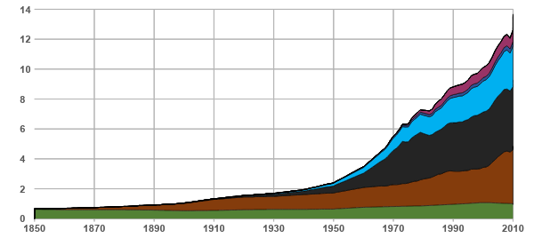
Consumo energetico mondiale
5%
3%
0,7%
0,3%
La vostra nascita
Miliardi di tonnellate equivalenti di petrolio - Gtep
Nascita dei vostri genitori
L’84% del consumo di energia deriva da risorse fossili
Nascita dei vostri nonni
1/4 (23%)
1/3 (34%)
Popolazione mondiale (miliardi)
1/4 (27%)
7%
Consumo mondiale di energia primaria nel tempo (Gtep)
Vaclav Smil (2017). Transizione energetica: Global and National Perspectives; BP Statistical Review of World Energy: 2017
Notes:
Attività: Prima di iniziare, chiedi al pubblico: "Mi ricordate i 3 combustibili fossili? "Petrolio, carbone e gas". Poi "Di tutte le risorse energetiche utilizzate dall'umanità, se le conti davvero tutte, come la legna da ardere , combustione dei rifiuti per produrre energia, pannelli solari, turbine eoliche, dighe idroelettriche, energia nucleare, energia geotermica, ecc., quale percentuale proviene dai 3 combustibili fossili? Tutti alzano la mano. Chi pensa che i combustibili fossili forniscano il 100% dell’energia dell’umanità, abbassi la mano. Se pensate che i combustibili fossili forniscano più dell’80% dell’energia dell’umanità, abbassate la mano. Circa il 70%, abbassa la mano. Oltre il 60%, abbassa la mano. 50%, abbassa la mano. 20%, abbassa la mano".
Spiegazioni:
Questo grafico rappresenta il consumo energetico mondiale.
l'asse orizzontale rappresenta il tempo
l'asse verticale rappresenta il consumo delle diverse risorse energetiche per l'anno in esame.
Si tratta di risorse energetiche, altrimenti dette “energia primaria”, che corrisponde a quanto si trova direttamente in natura. L'elettricità o la benzina (che sono forme di energia utilizzate dal consumatore, altrimenti note come "energia finale") non sono mostrate in questo grafico perché non ci sono depositi di energia elettrica o benzina in natura. D'altra parte, si troveranno uranio, vento, petrolio, ecc. Poiché il petrolio è la principale risorsa energetica del pianeta, ad esso vengono segnalate tutte le altre forme di energia (ad esempio, si ritiene che bruciare una tonnellata di carbone rilasci la stessa energia della combustione di 0,66 tonnellate di petrolio). Il consumo è quindi espresso in Tonnellate Equivalenti di Petrolio (si pronuncia "tep"), in questo caso in miliardi di tep.
Il consumo mondiale nel 2012 è stato di circa 12.500 Mtep. Questo è l'equivalente di 2 miliardi di ciclisti che pedalano 7/7 giorni - 24/24 ore.
Il petrolio da solo rappresenta 1/3 del consumo energetico mondiale. Viene utilizzato principalmente per il trasporto.
Il carbone rappresenta 1/4 del consumo. Viene utilizzato principalmente per la produzione di energia elettrica.
Il gas rappresenta 1/4 del consumo mondiale. Viene utilizzato principalmente per il riscaldamento e viene utilizzato anche per la produzione di energia elettrica.
I combustibili fossili come petrolio, gas e carbone rappresentano da soli oltre l'80% dell'energia consumata dall'intera umanità.
Il legno, utilizzato da molto tempo, rappresenta il 7% del consumo mondiale. Viene bruciato per il riscaldamento.
L'energia nucleare, consumata a un tasso del 3% in tutto il mondo, viene utilizzata per produrre elettricità.
Le energie rinnovabili (geotermica, solare, eolica) sono in pieno sviluppo ma rappresentano solo l'1% delle fonti energetiche consumate nel mondo.
Messaggi chiave :
Il mondo dipende dai combustibili fossili
Ogni risorsa viene consumata sempre di più.
Per il momento, nessuna energia può sostituire un'altra.
Note del relatore:
Ecco il primo grafico della presentazione. È molto importante spiegare ogni volta gli assi, in modo che tutti ti seguano bene.
Chiarimento per i curiosi:
NB: 1 tep = 11.630 kWh
Prima di iniziare, non esitate a chiedere alla stanza: "Puoi ricordarmi quali sono le 3 energie fossili?" Petrolio, carbone e gas. Poi "Di tutte le risorse energetiche che l'Umanità usa, contando davvero tutto come legna da ardere, bruciare immondizia per fare elettricità, pannelli solari, turbine eoliche, dighe, nucleare, geotermica, ecc., quanto rappresentano in percentuale le 3 energie fossili? Tutti alza la mano. Chi pensa che le energie fossili forniscano il 100% dell'energia dell'umanità, alzi la mano. Chi pensa che i combustibili fossili forniscano più dell'80% dell'energia dell'umanità, metta giù la mano. Oltre il 60% , abbassa la mano. 40%, abbassa la mano. 20%, abbassa la mano. »
Il petrolio da solo rappresenta 1/3 del consumo energetico dell'umanità. Il suo consumo non è mai diminuito. Viene utilizzato principalmente per far funzionare auto e pilotare aeroplani.
Segue il carbone, con 1/4 del consumo energetico dell'umanità. A proposito, la quantità di carbone consumata in un anno corrisponde allo spessore del nero in quell'anno (è un grafico delle aree accatastate). Possiamo così notare che neanche il consumo di carbone è mai diminuito... Viene essenzialmente utilizzato per produrre elettricità.
Poi arriva il gas, per 1/4 (stesso principio, la quantità di gas consumata in un anno corrisponde allo spessore azzurrognolo dell'anno considerato). Nemmeno il suo consumo è diminuito... Viene utilizzato principalmente per il riscaldamento e la produzione di energia elettrica.
Petrolio, carbone e gas = 1/3, 1/4 e 1/4, facile da ricordare no? Il totale dà nell'83%. La risposta alla domanda iniziale è quindi superiore all'80%. L'umanità quindi utilizza principalmente risorse fossili.
Poi arriva il legno, ancora largamente utilizzato nel mondo per il riscaldamento. Il suo consumo sembra essere più o meno costante, probabilmente perché non sarebbe possibile consumare più legna senza far scomparire le foreste (questo va confermato, da qui l'uso di "probabilmente" e del condizionale).
Poi vengono le dighe, solo per produrre elettricità.
Poi arriva il nucleare, sempre per produrre elettricità.
Infine vengono tutte le altre energie rinnovabili, ovvero in ordine decrescente di importanza (secondo BP Statistical Review 2009):
Energia geotermica
Brucia immondizia (e sì, è conteggiata nelle rinnovabili ed è addirittura il 20%!).
Biocarburanti
Biogas
Solare termico
Eolico (10% del totale rinnovabili)
Fotovoltaico (quindi pannelli solari. È solo l'1% del rinnovabile)
Energia delle maree
In breve, queste 8 fonti di energia, insieme, costituiscono meno del 2% del consumo energetico dell'umanità nel 2011... Mentre il petrolio da solo costituisce 1/3! Inoltre, ci sono voluti più di 50 anni per raggiungere queste dimensioni ed è molto, molto più pratico di tutte le altre fonti di energia rinnovabile menzionate. Quindi pensi che siano in grado di sostituirlo a breve termine?
Dalla rivoluzione industriale (intorno al 1860), la popolazione è aumentata di sette volte e il consumo di energia è aumentato di quindici volte. Ogni essere umano consuma quindi in media più del doppio di energia. Inoltre, ogni “nuova” fonte energetica si aggiunge alle precedenti, senza sostituirla. Ad esempio, il petrolio non ha mai sostituito il carbone, l'energia nucleare e le energie rinnovabili non hanno mai sostituito i combustibili fossili, ecc.
A parte il nucleare e il fotovoltaico (pannelli solari), tutte le fonti di energia sono note fin dall'antichità. Ad esempio, la parola "olio" deriva dal latino "Petra Oleum" che significa "olio di roccia". Infine, sono stati scoperti nuovi modi (come il motore a vapore o il motore a combustione) "solo" per utilizzare le fonti energetiche conosciute fin dall'antichità. Non è molto incoraggiante trovare una super nuova fonte di energia miracolosa tutto ciò ...
Il grafico è stato costruito da Avenir Climatique (Julien Marcinkowski) sulla base dei dati del portale dei dati del progetto Shift (http://www.tsp-data-portal.org/Energy-Production-Statistics.aspx), che a sua volta è un compilazione di molte fonti riconosciute. La curva per il legno è stata ricostruita sulla base dell'Outlook for Energy 2013 di Exxon Mobil, http://www.exxonmobil.com/Corporate/Files/news_pub_eo2013.pdf, pagina 48

Slide 21
Consumo energetico globale
Il mondo dipende dai combustibili fossili.
Il carbone è la prima risorsa storica di cui ci siamo serviti perché si trova in molti luoghi del mondo.
Il petrolio è di gran lunga la più pratica e flessibile di tutte le risorse energetiche.
Non siamo mai passati da una fonte all'altra, semplicemente stiamo usando sempre più energia.
Le fonti di energia rinnovabili e a basse emissioni di anidride carbonica sono ancora molto poche rispetto al nostro consumo energetico globale.
Notes:
Conclusione del modulo se stai seguendo l'iniziativa leggera

Slide 22
Energia primaria ed energia finale
L'energia primaria è una risorsa energetica grezza che non è stata trasformata e si trova allo stato “naturale” nell'ambiente.
L'energia finale è ottenuta dalla conversione industriale di una risorsa energetica primaria.
Fornite esempi di energia primaria ed energia finale.
Energia primaria
Energia finale
Notes:
Spiegazione:
Un contenuto aggiuntivo nell'iniziativa completa per capire qual è la differenza tra energia primaria e finale.
Chiedi ai tuoi studenti di fornire diversi esempi di energia primaria e finale.
Puoi anche creare un tavolino su una tavola: Materia prima - Energia primaria - Energia finale, ad esempio: carbone - energia chimica - elettricità.
La stessa energia primaria può essere trasformata in energie finali molto diverse, ed è vero anche il contrario.

Slide 23
Energia primaria ed energia finale
Esempio: produrre elettricità dalla combustione di carbone
Energia chimica
Energia termica
Energia meccanica
Estrazione di risorse energetiche primarie: carbone
perdita
Dispersioni di linea
Solo una risorsa energetica primaria può sostituire un'altra risorsa energetica primaria: passaggio da una fonte di energia fossile a una fonte di energia rinnovabile.
Energia elettrica
Energia finale:
bolletta dell’energia
Notes:
Spiegazione:
Un tostapane utilizza energia elettrica. Ma l'energia elettrica non è realmente una risorsa immagazzinabile in natura. I fulmini sono troppo potenti e intermittenti per essere imbrigliati e nessuno penserebbe di usare migliaia di anguille elettriche per tostare il pane. Quindi dobbiamo trasformare una fonte primaria di energia in elettricità. Qui prendiamo l'esempio del carbone.
Per prima cosa dobbiamo estrarre il carbone. Per fare ciò, gli uomini dovevano andare in profondità nella terra per estrarre il carbone con un piccone. Ci sono ancora molte persone che lo fanno in tutto il mondo, per il carbone o per altre risorse materiali che utilizziamo nella nostra vita quotidiana, ma abbiamo anche alcune macchine.
Quindi, il modo comune per produrre energia è utilizzare un motore a vapore. Una volta ottenuto il carbone, lo si brucia per riscaldare una certa quantità di acqua per produrre vapore. Così facendo, trasformi l'energia chimica immagazzinata nel carbone in energia termica trasferita all'acqua.
Il vapore appena creato passerà ora attraverso una turbina. La turbina inizierà a girare e produrre elettricità tramite una bobina elettrica o materiali piezoelettrici. Stai trasformando l'energia meccanica della turbina in elettricità.
In ogni fase di questo processo, potresti dover affrontare perdite e perdite di energia. Quindi la quantità di energia finale che stai usando è sempre inferiore alla quantità di energia primaria che avevi. Non significa che l'energia è scomparsa, non può essere distrutta, significa solo che ne hai perso un po'.
Quando diciamo “solo una risorsa di energia primaria può sostituire un'altra risorsa di energia primaria”, significa che non possiamo dire “ok smettiamo di usare il carbone e useremo l'elettricità” perché non puoi trovare elettricità disponibile in natura, devi trasformarla in qualche modo . Quindi devi sostituire il carbone con un'altra materia prima che si adatti al vero processo industriale o trovare un nuovo processo industriale per ottenere l'energia finale di cui hai bisogno.

Slide 24
Riepilogo
L'energia misura la trasformazione del mondo. L'energia è ovunque, in varie forme.
Le fonti di energia non sono equivalenti; ognuna presenta vantaggi e svantaggi.
È sicuramente più pratico e meno costoso usare l'elettricità della rete che ingaggiare dei ciclisti!
I combustibili fossili forniscono la stragrande maggioranza della nostra energia.
Solo una risorsa di energia primaria può sostituire un'altra risorsa di energia primaria.
Notes:
Spiegazioni:
Ecco il riassunto di questa prima parte. Se necessario/possibile, puoi fare un giro di domande/risposte o chiedere agli studenti di scrivere le loro domande per dopo e continuare.

Slide 25
Focus:
Petrolio, Uranio ed Energia Solare.
Parte 4

Slide 26
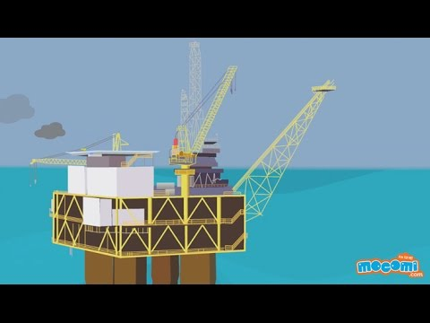
Focus 1: petrolio
FR
ES
IT
Notes:
Versioni più lunghe: FR https://www.youtube.com/watch?v=TCIO38TCspk EN https://www.youtube.com/watch?v=JasIvS7oYw4
ES: https://www.youtube.com/watch?v=N-DYWTc9iP4

Slide 27
Cos’è il petrolio?
Il petrolio è chiamato combustibile fossile perché deriva da materia organica e vegetale accumulata nel sottosuolo per centinaia di milioni di anni. È uno degli idrocarburi.
Il petrolio è una risorsa non rinnovabile.
Dove si trova il petrolio? Quanto ne consumiamo?
Notes:
Animazione: introdurre le seguenti diapositive ponendo la domanda.

Slide 28
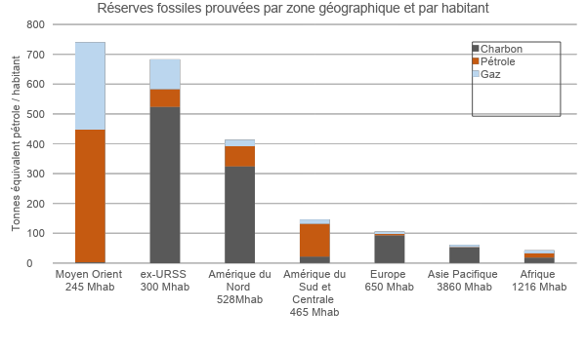
Dove si trovano le riserve fossili accertate?
Riserve accertate di combustibili fossili per capita nel 2016
Carbone Petrolio Gas
Il possesso di risorse energetiche conferisce ai paesi il potere di influenzare i paesi senza risorse.
Tonnellate equivalenti di petrolio pro capite
L'Europa è la più sfavorita se la transizione energetica fallisce, perché dipende dall'energia!
Pop. mediorientale 245 milioni
Pop. ex URSS 300 milioni
Pop. Nord America 528 milioni
Pop. del Sud e Centro America 465 milioni
Pop. europea 650 milioni
Pop. Asia e Pacifico 3 860 milioni
Pop. africana 1 216 milioni
Fonte: Avenir Climatique et BP Statistical Review
Notes:
‹#›
Message clé
Définition ; les réserves prouvées sont les réserves économiquement et techniquement viables
L’Europe est actuellement entièrement dépendante du reste du monde car elle ne possède presque aucune ressource fossile.
Le reste du monde continuera-t-il à nous donner une part de ses ressources ?
Contrairement à certaines idées reçues, la France n’est pas indépendante au niveau de sa consommation d’énergie.
Explications
Le graphe présente les réserves prouvées des différents combustibles fossiles PAR HABITANT par grande zone géographique (on prend les réserves de la zone et on divise par le nombre d’habitants). Ce graphe donne quelques éclaircissements géopolitiques intéressants comme :
L’intérêt pour le Moyen-Orient
L’intérêt pour la Russie
La difficulté des Américains à se « mettre au vert ». Pas facile en effet quand on est assit sur plus du quart du charbon de la planète pour même pas le 20ème de sa population
Le fait que l’Europe insiste le plus pour que le monde se « mette au vert ». Facile de demandez aux autres de réduire quand on ne possède rien. « S’il-vous-plaît, ne consommez pas trop… et surtout laissez-nous en ! ». Comment, nous ne sommes pas simplement de bonne volonté ?!? ;-)
Oui, parce que l’Europe ne possède rien, ou si peu…
En 2009, la France importait 91% de ses ressources d’énergie
Précisions pour les curieux
Le graphique a été construit par Avenir Climatique en prenant les réserves prouvées sur la BP Statistical Review 2010 et en recalculant la population pour la zone géographique concernée.
Quelques anecdotes sur les explications :
Il est très facile aux pays qui n’ont rien (Europe) de demander à ceux qui ont tout (Etats-Unis par exemple) de faire un effort, et à ces derniers de refuser (non ratification du protocole de Kyoto par exemple). Par ailleurs, fait majeur dont on n’a pas parlé en France : le 21/01/2010, la Cour Suprême américaine a supprimé le plafond de financement des campagnes électorales par les sociétés privées (loi en vigueur depuis 1907) malgré l’opposition d’Obama et de 70% des américains. Les pétroliers participent d’ailleurs activement aux soutiens des candidats. De nombreux autres exemples tendent à faire penser que les sociétés font la pluie et le beau temps en politique américaine, et notamment les compagnies qui exploitent le pétrole et le charbon américain.
En 2010, la France a reçu en grande pompe la Russie dans le cadre de l’année France-Russie qui a été au passage l’occasion de vendre des bateaux de guerre et négocier des accords pour le gaz.
Pour l’Europe, l’ensemble des ressources fossiles prouvées (qui sont les seules déclarées, mais il y a encore les probables et possibles) représente 49 tep/habitant, avec une consommation annuelle moyenne de plus de 4 tep/ha. Alors, combien de temps ? Il n’y a plus qu’à espérer que les autres soient prêteurs, ou plutôt qu’on en ait pas besoin pour éviter les rapports de force.
Pour le monde, une moyenne de 108 tep/ha et une consommation annuelle de 1,7 tep/ha (mais toute la planète aspire à consommer au moins autant qu’un Européen). Il pourrait y avoir du sport !
‹#›
Spiegazioni:
Il grafico mostra le riserve accertate dei diversi combustibili fossili PER FAMIGLIA per ampia area geografica (prendi le riserve dell'area e dividi per il numero di abitanti). Questo grafico fornisce alcuni spunti geopolitici interessanti come
Interesse per il Medio Oriente
Interesse per la Russia
La difficoltà per gli americani di "diventare ecologici". Non è davvero facile quando sei seduto su più di un quarto del carbone del pianeta per nemmeno un ventesimo della sua popolazione.
L'insistenza dell'Europa sul fatto che il mondo dovrebbe "diventare verde". «Per favore, non consumate troppo... e soprattutto lasciatecene un po'!».
2.Sì, perché l'Europa non ha niente, o così poco...
3. Nel 2009, la Francia ha importato il 91% delle sue risorse energetiche.
Messaggi chiave :
L'Europa è attualmente completamente dipendente dal resto del mondo perché non ha quasi risorse fossili.
Il resto del mondo continuerà a darci una parte delle sue risorse?
Chiarimenti per i curiosi:
Il grafico è stato costruito da Avenir Climatique prendendo le riserve accertate dal BP Statistical Review 2010 e ricalcolando la popolazione per l'area geografica interessata.
Alcuni fatti divertenti sulle spiegazioni:
È molto facile che i paesi che non hanno nulla (Europa) chiedano a quelli che hanno tutto (gli Stati Uniti per esempio) di fare uno sforzo e questi ultimi rifiutino (la mancata ratifica del Protocollo di Kyoto per esempio). Inoltre, un fatto importante che non è stato menzionato in Francia: il 21 gennaio 2010 la Corte Suprema americana ha rimosso il tetto al finanziamento delle campagne elettorali da parte delle società private (legge in vigore dal 1907) nonostante l'opposizione di Obama e il 70% degli americani. Numerosi altri esempi tendono a far pensare che le aziende fanno piovere e brillare nella politica americana, in particolare le aziende che sfruttano il petrolio e il carbone americani.
Nel 2010, la Francia ha accolto la Russia con grande pompa e circostanza come parte dell'Anno Francia-Russia, che è stata un'opportunità per vendere navi da guerra e negoziare accordi sul gas.
Per l'Europa, il totale delle risorse fossili accertate (che sono le uniche dichiarate, ma ci sono ancora quelle probabili e possibili) rappresenta 49 tep/capite, con un consumo medio annuo di oltre 4 tep/ha. Allora, per quanto tempo? Possiamo solo sperare che gli altri siano finanziatori, o meglio che non abbiamo bisogno di loro per evitare lotte di potere.
A livello mondiale, una media di 108 tep/ha e un consumo annuo di 1,7 tep/ha (ma l'intero pianeta aspira a consumare almeno quanto un europeo).

Slide 29
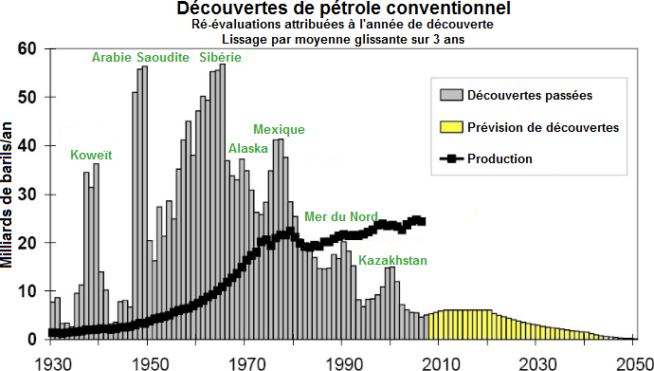
La fornitura di petrolio sta iniziando a raggiungere il picco
Ritrovamenti petroliferi convenzionali
Gli importi rivisti sono elencati per anno del ritrovamento
Livellamento basato su media mobile di 3 anni
Produzione
Produzione di picco
(= massima)
Arabia Saudita
Siberia
Ritrovamenti passati
Ritrovamenti previsti
Produzione
Messico
Kuwait
Mare del Nord
Miliardi di barili/anno
Tempo
Quasi tutte le riserve di petrolio
sono già state scoperte
Ci stiamo avvicinando al picco
di produzione di petrolio
Fonte: Association for the Study of Peak Oil (ASPO)
Notes:
Spiegazioni:
Nel primo grafico, le barre grigie presentano le scoperte di petrolio convenzionale ogni anno. Le barre gialle mostrano che negli ultimi 20 anni circa non sono stati scoperti depositi molto grandi. Le barre nere rappresentano la produzione annuale. Viviamo quindi essenzialmente sulle scoperte del passato.
Il secondo grafico rappresenta cosa succede quando una risorsa non è rinnovabile. All'inizio ne consumiamo molto perché è facile da produrre. Consumiamo sempre di più perché le tecniche vengono modernizzate. Quindi, la disponibilità della risorsa rende la produzione più difficile e lenta. Inesorabilmente, il consumo inizia a diminuire, è il picco.
Indipendentemente dalla risorsa, è difficile prevedere la data esatta del picco di produzione perché non è solo legata alla disponibilità fisica della risorsa. Dipende anche dalle nostre scelte tecniche, politiche ed economiche!
Messaggi chiave :
Ogni anno si scopre sempre meno petrolio convenzionale.
Eppure la produzione e il consumo aumentano ogni anno: oggi viviamo delle scoperte di ieri.
Consumiamo sempre più energia per produrla. Nel 1900 bastava 1 barile per produrre 100 barili. Oggi con le sabbie bituminose produciamo 3 barili consumando 1 barile. È interessante produrre energia solo se recuperiamo più energia di quanta ne consumiamo per produrla.

Slide 30
Oil extraction, an increasingly costly and energy-intensive process
1900
Today
Per il petrolio convenzionale
con 1
si ottenevano 100
Per petrolio non-convenzionale
con 1
si ottenevano 3
I petroli convenzionali e non convenzionali sono sempre più difficili da estrarre, poiché si trovano più in profondità nel sottosuolo o richiedono processi di estrazione più complessi.
Entro il 2021 consumeremo 94 milioni di barili di petrolio al giorno.
Notes:
Spiegazioni:
All'inizio dell'era del petrolio (metà del XIX secolo), non era raro che venisse perforato un pozzo e il petrolio uscisse dal terreno da solo, a causa della pressione sotterranea, come in Lucky Luke. Man mano che il pozzo si svuota, la pressione scende e quindi bisogna pompare se si vuole continuare ad estrarre petrolio dal pozzo. E per funzionare le pompe consumano petrolio e ci vuole anche energia per costruire tutte le infrastrutture. Nel 1930, circa l'1% del petrolio estratto doveva essere consumato per fornire l'energia necessaria per l'estrazione. Questo tipo di olio (liquido, in una tasca sotterranea su un continente o sotto l'oceano a basse profondità) è chiamato "convenzionale".
Il tempo passa e non dobbiamo smettere di cercare petrolio più lontano. A differenza del petrolio convenzionale, che è facile da estrarre ed economico, il deep offshore, le sabbie bituminose e altre forme di petrolio sono chiamate "petrolio non convenzionale".
La perforazione record nel continente è di 12'376 m (Exxon, agosto 2012, in Russia)! Sotto l'oceano, 12'289 m sotto la superficie (questa è chiamata perforazione offshore profonda). Riesci a immaginare? Alla fine, in media oggi, circa il 6% dell'olio estratto viene consumato per estrazione. Per alcune tecniche consumiamo 1 terzo dell'olio prodotto per l'estrazione!
Stiamo anche iniziando ad affrontare oli molto meno belli che vengono mescolati con la sabbia. Queste sono chiamate "sabbie bituminose". Qui non più tubi e pompe, ma macchine edili che scavano e riempiono i camion. Le sabbie bituminose vengono quindi trasportate in un impianto dove vengono mescolate con acqua e bollite per separare la sabbia dall'olio. L'acqua di cottura contenente l'olio viene poi recuperata e l'olio viene separato dall'acqua (cosa che non si può fare al 100%). Resta poi il problema di riciclare quest'acqua inquinata... E infine, possiamo ritrovarci con 1/3 dei barili estratti consumati da questo pesante processo di estrazione.
Messaggi chiave :
Più andiamo avanti, più costoso diventa il petrolio da estrarre (in denaro ma anche in energia).
Nel 1900 era necessario un barile per estrarne 100.
Oggi, nuove tecniche petrolifere non convenzionali consentono di produrre 3 barili consumandone 1.
Andare oltre :
I nostri economisti chiamano simpaticamente questa fatalità la "teoria dei rendimenti decrescenti". Ma a proposito, perché "più difficile" significa "più costoso"? Sentiti libero di chiedere al pubblico. La risposta, alla fine della diapositiva (sii sempre pieno di suspense ;-) :
Se difficile = costoso, è perché devono essere mobilitate più infrastrutture per una quantità minore che alla fine viene estratta.

Slide 31
A cosa serve il petrolio?
Fonte di energia più utilizzata al mondo: ≈ 35% del consumo energetico
Materia prima principale per i carburanti da trasporto
Industria petrolchimica: plastica, cosmetici, vernici, coloranti, asfalto, prodotti farmaceutici, ecc.
Notes:
Il petrolio è ovunque come fonte di energia o materiale come la plastica.

Slide 32
Mettere le cose in prospettiva
25 -
20 -
10 -
5 -
0 -
Sono solo un breve capitolo nella storia dell’essere umano
Il futuro senza petrolio non deve somigliare al passato senza petrolio.
Miliardi di tonnellate equivalenti di petrolio
Per migliaia di anni gli esseri umani hanno vissuto senza combustibili fossili
-10 000 -8000 -6000 -4000 -2000 0 1855-? 4000
Notes:
Spiegazioni:
Questo grafico è simile a quello che abbiamo visto in precedenza sul consumo di energia nel mondo. Tuttavia, la scala temporale dovrebbe essere messa in prospettiva. Se guardiamo indietro alla storia dell'umanità moderna (l'invenzione dell'agricoltura 10.000 anni fa), i combustibili fossili hanno tutte le possibilità di essere solo una parentesi. Consumo energetico = la velocità con cui il mondo si sta trasformando. Trasformazione così veloce che vediamo differenze di generazione in generazione (i bambini nascono in un mondo diverso da quello dei loro genitori).
Messaggi chiave :
Petrolio e combustibili fossili saranno solo un breve momento nella storia umana.
Il futuro senza petrolio non è lo stesso del passato senza petrolio.
Il futuro deve essere costruito e ci sarà lavoro per tutti in questo grande viaggio.

Slide 33
Messaggi principali
Il petrolio è la principale fonte di energia utilizzata dall'uomo: il 35% del consumo energetico mondiale.
Le riserve di petrolio sono limitate in quantità e distribuite in modo ineguale in tutto il mondo.
Dobbiamo prepararci alla vita “dopo il petrolio”…

Slide 34
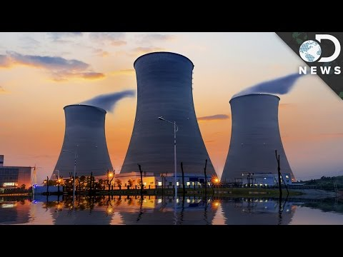
Focus 2: Uranio
FR
ES
IT
EN
Notes:
EN : https://www.youtube.com/watch?v=apODDbgFFPI ES: https://www.youtube.com/watch?v=RRWyIy1MCaw
IT: https://www.rtve.es/alacarta/videos/noticias-24-horas/uranio-mineral-enriquecido-sirve-para-fabricar-armas-nucleares/2167090/
FR : https://www.youtube.com/watch?v=V3U_l2LESFw

Slide 35
Focus 2: Uranio
L'uranio è un elemento chimico radioattivo naturalmente presente sulla Terra. Viene utilizzato principalmente come combustibile nelle centrali nucleari (energia nucleare).
È una risorsa non rinnovabile che si è formata nelle stelle miliardi di anni fa.
Dove si trova l'uranio?
Notes:
Dove si trova l'uranio? → Mappa nella prossima diapositiva

Slide 36
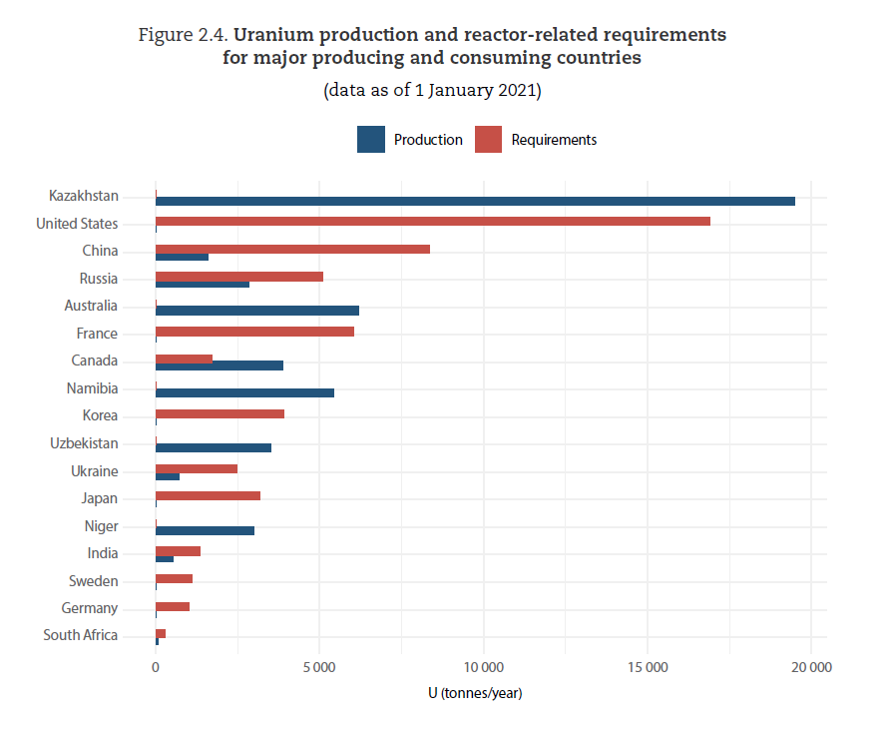
Focus 2: Uranio
L'uranio si trova in
Miniere
Acqua
Cibo (piante, animali)
Fonte : URANIUM 2022: RESOURCES, PRODUCTION AND DEMAND, NEA No. 7634, © OECD 2023
Notes:
Le risorse sono condivise in modo ineguale nel mondo. Qui, sul grafico puoi vedere la localizzazione principale delle risorse di uranio.
In bianco blu si vede il consumo e in blu scuro la produzione.

Slide 37
Focus 2: Uranio
Utilizzi:
Reattore nucleare per la produzione di energia
Armi
Imaging biomedico
Svantaggi:
Le scorie radioattive devono essere trattate

Slide 38
IFocus 3: energia solare
L'energia della luce solare è contenuta in particelle di energia chiamate fotoni.
Questa energia può essere convertita in calore o elettricità.
L'energia solare è una risorsa rinnovabile.

Slide 39
Impianti fotovoltaici
L'elettricità fotovoltaica è il più noto dei sistemi di conversione dell'energia solare.
Principio di funzionamento: le celle fotovoltaiche sono realizzate in silicio, un materiale che converte l'energia solare direttamente in elettricità.

Slide 40
Impianti fotovoltaici
Vantaggi e svantaggi:
La produzione di energia solare non rilascia CO2 e può essere decentralizzata. È prevedibile e basata su una risorsa locale
La produzione di pannelli fotovoltaici emette pochi gas serra. Ciò dipende dal fatto che l’elettricità utilizzata sia generata o meno da combustibili fossili
La produzione di massa di pannelli fotovoltaici si scontra con altri processi produttivi ad alta intensità di metalli e richiede l’emergere di una catena di riciclo dedicata

Slide 41
Quiz !
Cosa distingue l'energia finale dall'energia primaria?
A : :Contenuto di anidride carbonica
B : Perdite di Conversione
C : Origine geologica
D : Risposta D

Slide 42
Quiz !
Cosa distingue l'energia finale dall'energia primaria?
A : :Contenuto di anidride carbonica
B : Perdite di Conversione
C : Origine geologica
D : Risposta D

Slide 43
In sintesi
L'energia migliore è quella che non usiamo!
Ridurre il nostro consumo energetico deve quindi essere una priorità.
Esistono diversi modi per raggiungere questo obiettivo, tra cui:
Adottare comportamenti nuovi e più efficienti dal punto di vista energetico
Produrre elettrodomestici che consumano meno energia.
Per la produzione di energia:
I combustibili fossili stanno diventando scarsi e il loro utilizzo genera gas serra. L'energia nucleare sarà disponibile a seconda dell'attuale stock di centrali nucleari nei vari paesi dell'UE.
Le energie rinnovabili dovranno rappresentare una quota considerevole del mix energetico entro il 2050. La diffusione delle energie rinnovabili deve ridurre al minimo i danni all’ambiente, al paesaggio e alla biodiversità.

Slide 44
Crediti Immagini
Icônes of 123RF by : oianaesi
Icônes of VectorStock by : ProStockStudio
Icônes of Shutterstock by : Sudowoodo
Icônes of The Noun Project by : IQON
Icônes of pngset by : Aliya Yoder
IM
Icônes of Vectors Markets by : Icons Mind, Nazar M
Painting : Pflügende Ochsen by Rudolf Koller
Icônes of Flaticon by : SmashIcons, Roundicons, Icon Pound, Vectors Market, Pixel Perfect, Freepik, Gregor Cresnar, DinosoftLabs

